Slide 1
Тема урока:
Повторение по теме «Я и моя семья». Повторение по теме «Мир вокруг меня».

Slide 2
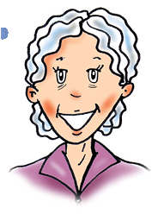
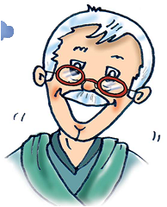
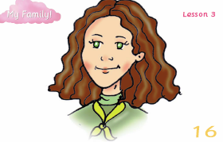
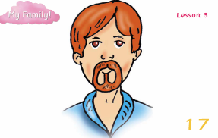

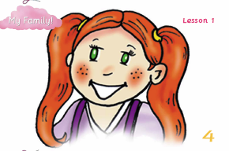
Повтори слова
grandmother
grandfather
mother
father
brother
sister

Slide 3
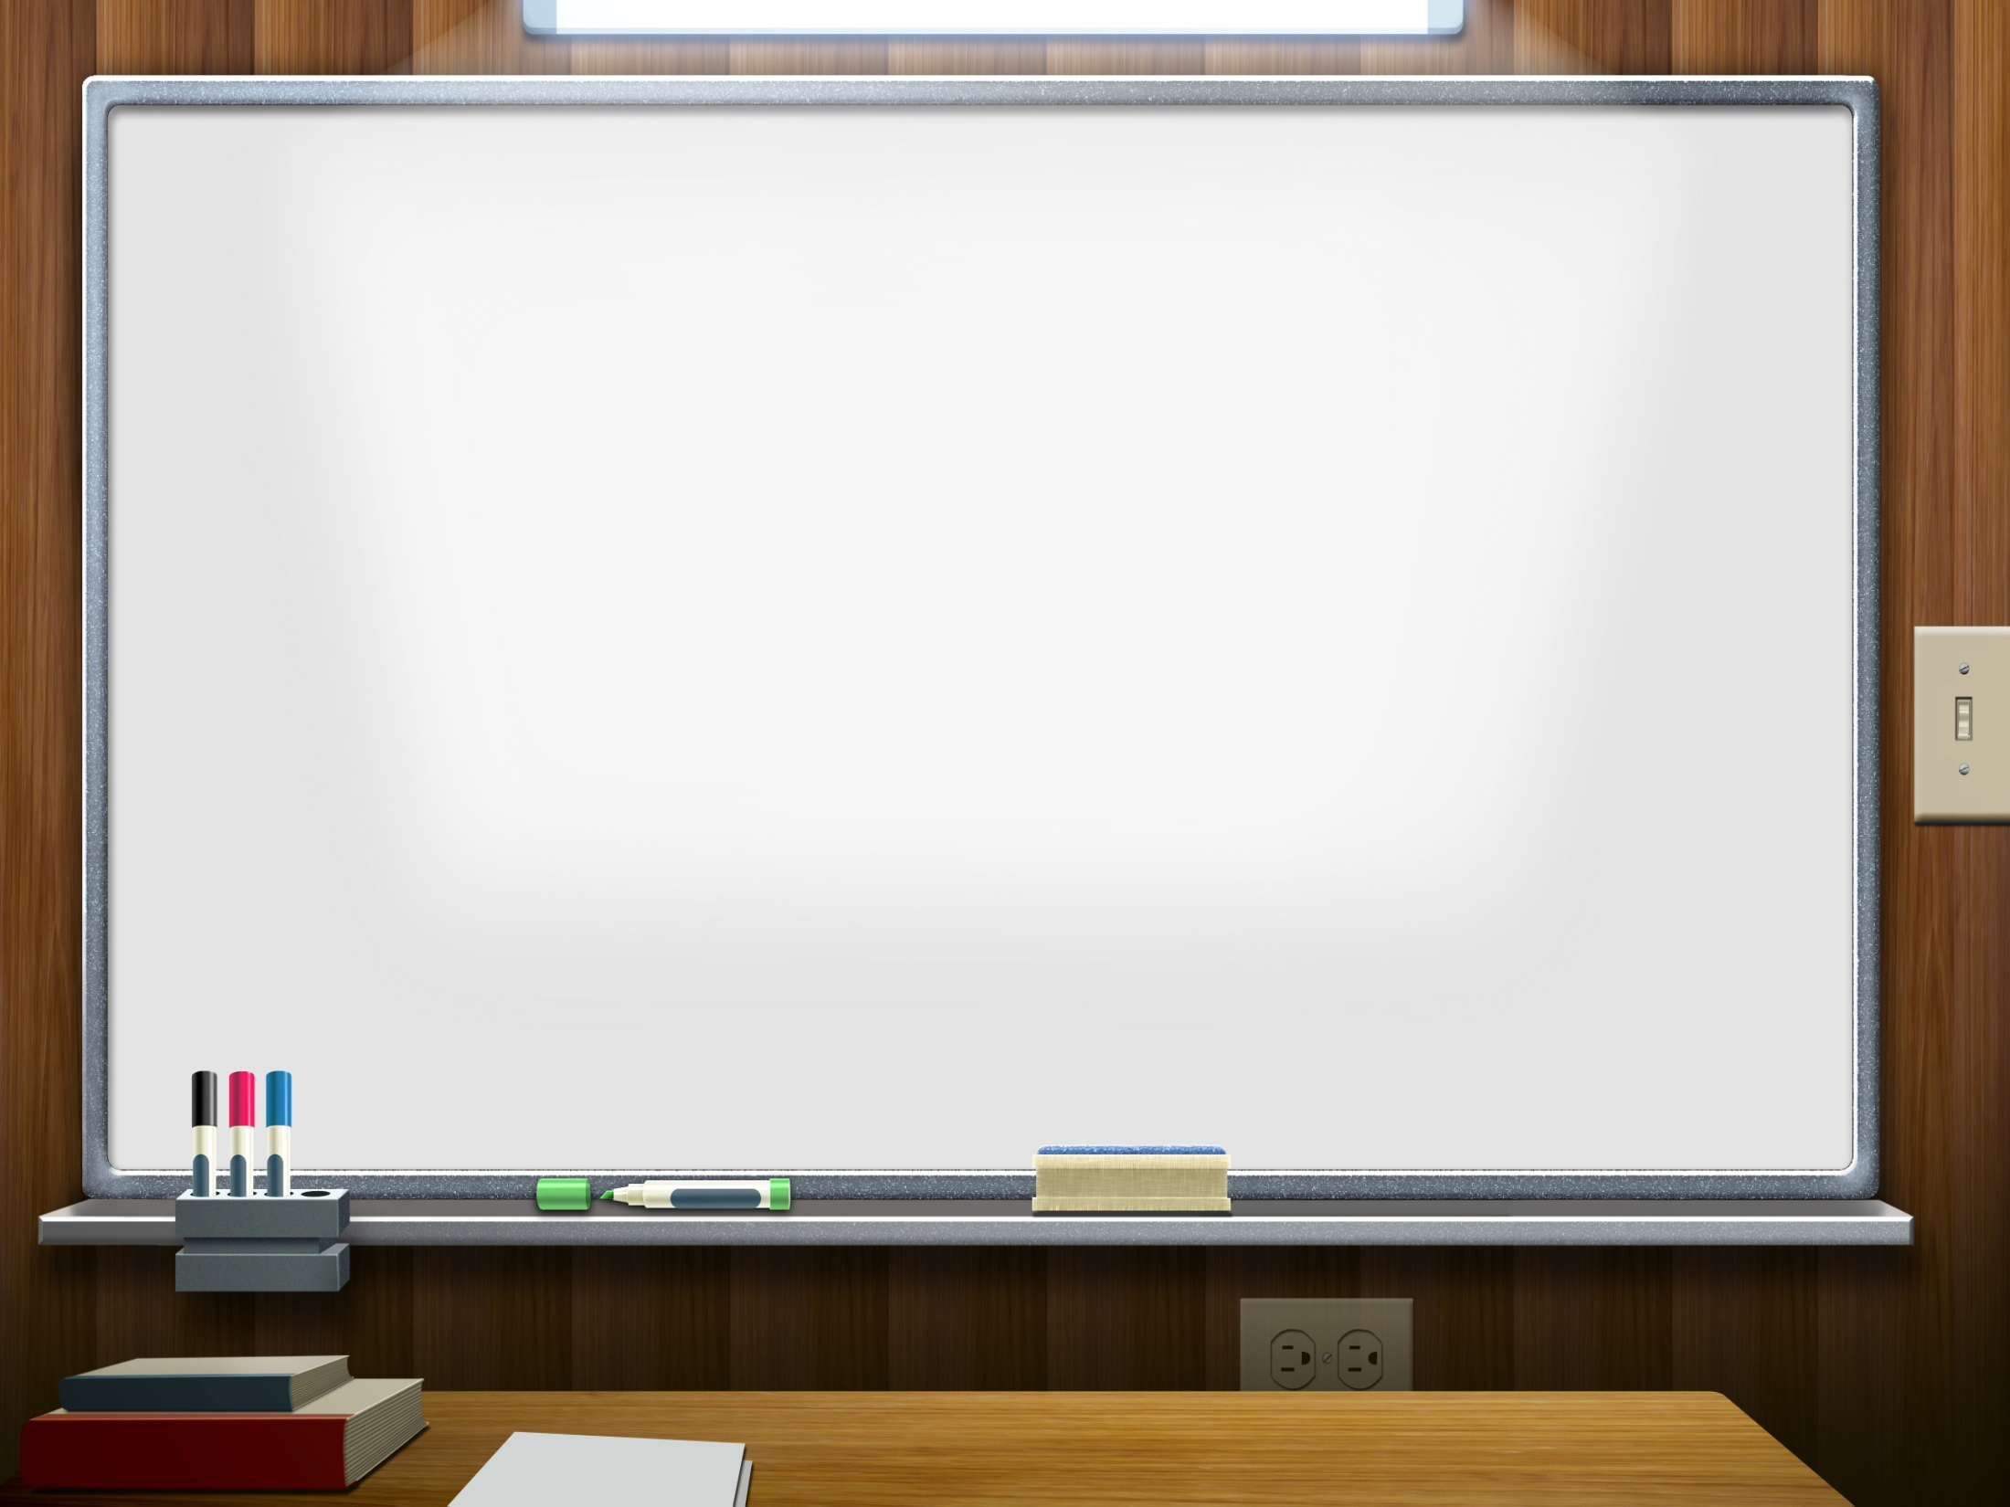
Притяжательные местоимения
Личные местоимения | Притяжательные местоимения
I You He She It We They | My (мой) Your (Твой, Ваш) His (его) Her (ее) Its (его, ее — предметы, животные) Our (наш) Their (Их)

Slide 4
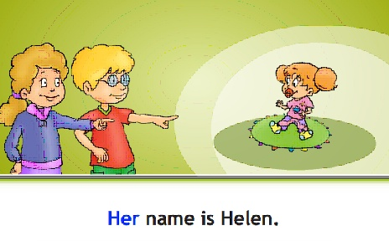

Slide 5
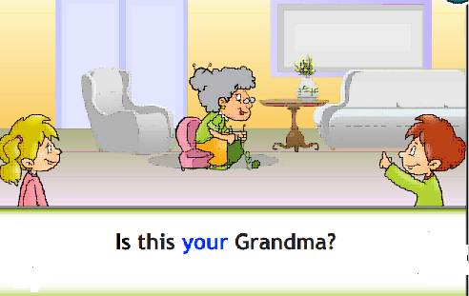
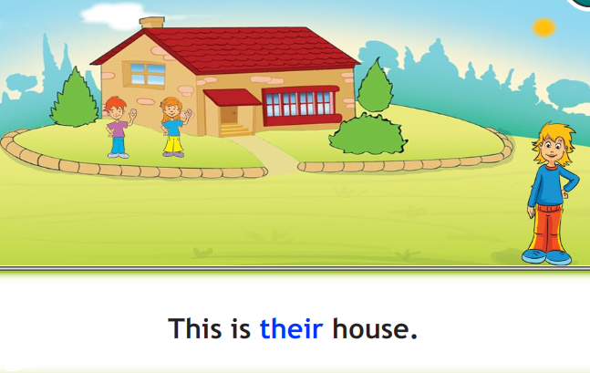

Slide 6
Выбери правильное местоимение
1. She/Her name is Ann.
2. They/Their are brothers.
3. Bob is he/his brother.
4. I/My sister is little.

Slide 7
Проверь себя
1. Her name is Ann
2. They are brothers
3. Bob is his brother
4. My sister is little

Slide 8
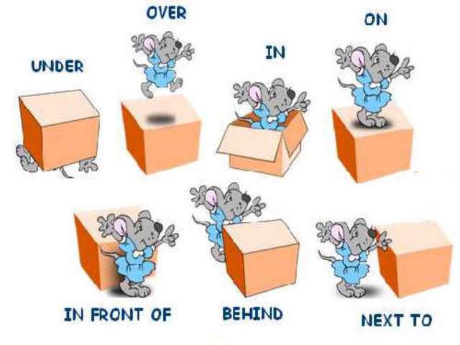
Предлоги места

Slide 9
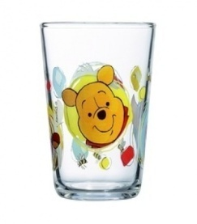
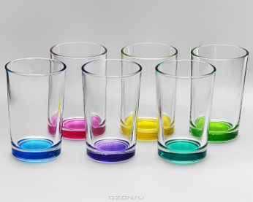
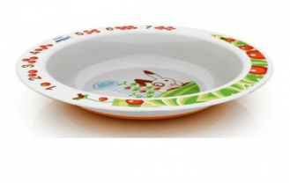
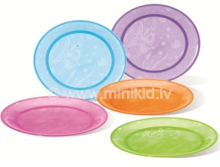

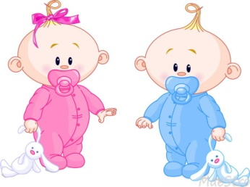

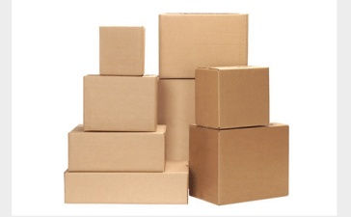


Множественное число имен существительных
Plurals
glasses
dish
dishes
glass
box
boxes
baby
babies
shelf
shelves

Slide 10
Конструкция there is / there are
Для того, чтобы сказать, что что-то где-то находится в настоящий момент, используются специальные конструкции: There is… и There are…
There is употребляется с существительными в ед.числе. There is a book on the table.(На столе лежит книга)
There are употребляется с существительными во мн.числе.
There are books on the table.(На столе лежат книги)
! Мы переводим такие предложения с конца: сначала говорим где (on the table), а потом – что находится (a book / books) !

Slide 11
Дополни предложения.
There is a glass (glass) on the table.
There … two … (sandwich) in the lunch box.
There … two … (shelf) in the bedroom.

Slide 12
Проверь себя
There is a glass (glass) on the table.
There are two sandwiches in the lunch box.
There are two shelves in the bedroom.

Slide 13
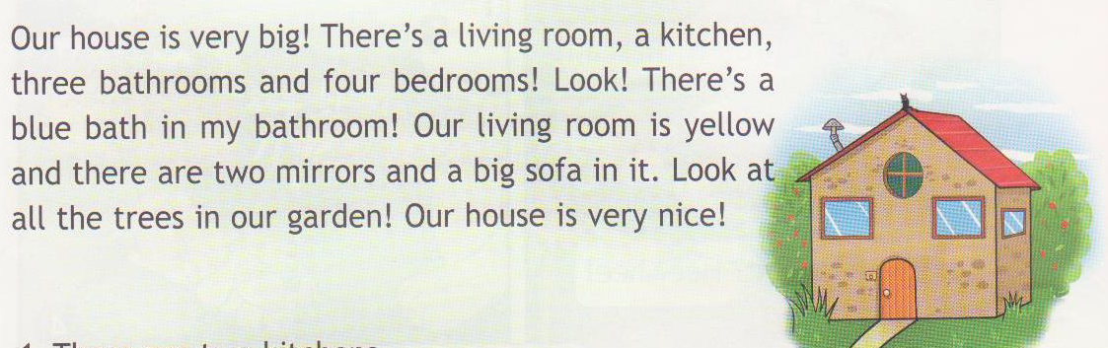
Homework/Домашнее задание
стр. 103 у.5 в учебнике - прочитать текст и отправить голосовым сообщением своему учителю.

Slide 14
Электронные адреса учителей
ФИО учителя | Адрес электронной почты | Номер телефона (Whatsapp)
Шаймарданова Гульшат Ришатовна | espanol1606@mail.ru | 89179372042
Мустафина Гульнира Наилевна | mustafina_nira@mail.ru | 89656091266
Гамбарова Лилия Талгатовна | sal_gamb17@mail.ru | 89050381115
Резванова Лариса Хамисовна | kler_dima@mail.ru | 89120949396

